Slide 1
Презентация проекта
VOLNA.ORG

Slide 2
Что я собираюсь делать?
Интернет ресурс в виде многофункционального сервиса.
Образовательный портал – социальная сеть работников образования.
Что за ресурс?

Slide 3
Основные конкуренты
http://nsportal.ru/ 500. 000 посетителей в сутки, 13.000.000 в месяц
http://allbest.ru/ общая посещаемость примерно 700.000 посетителей в сутки
http://www.dnevnik.ru/ 250.000 посетителей в сутки
Десятки мелких ресурсов посещаемостью 40-100 тысяч в сутки

Slide 4
В чем преимущество?
Дизайн
Функциональность
Простое и логичное представление информации
Удобный и продуманный поиск
Скорость работы ресурса

Slide 5
Дизайн
Дизайн большинства конкурентов находиться на низком уровне даже для русскоязычного сегмента интернета.

Slide 6
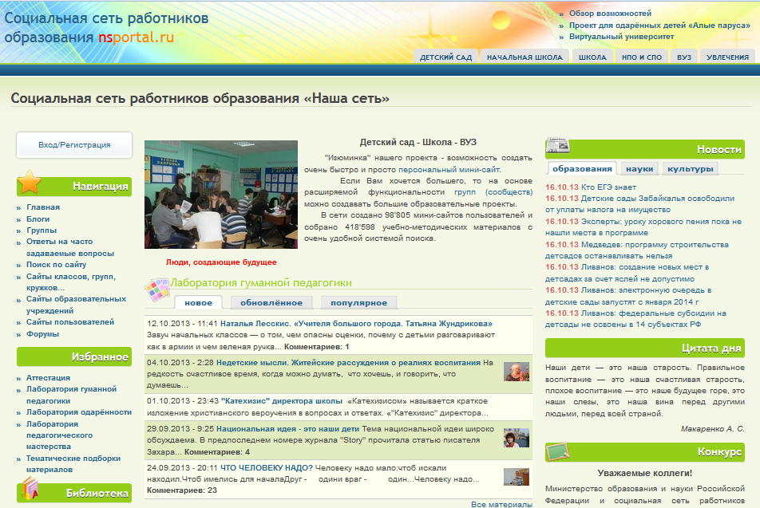
http://nsportal.ru/

Slide 7
Недостатки
Старый, некрасивый и запутанный дизайн
Ненужные блоки информации почти на всех страницах сайта
Сложная навигация
Очень плохое представление материала

Slide 8
Достоинства
Огромное количество информации
Старый ресурс

Slide 9
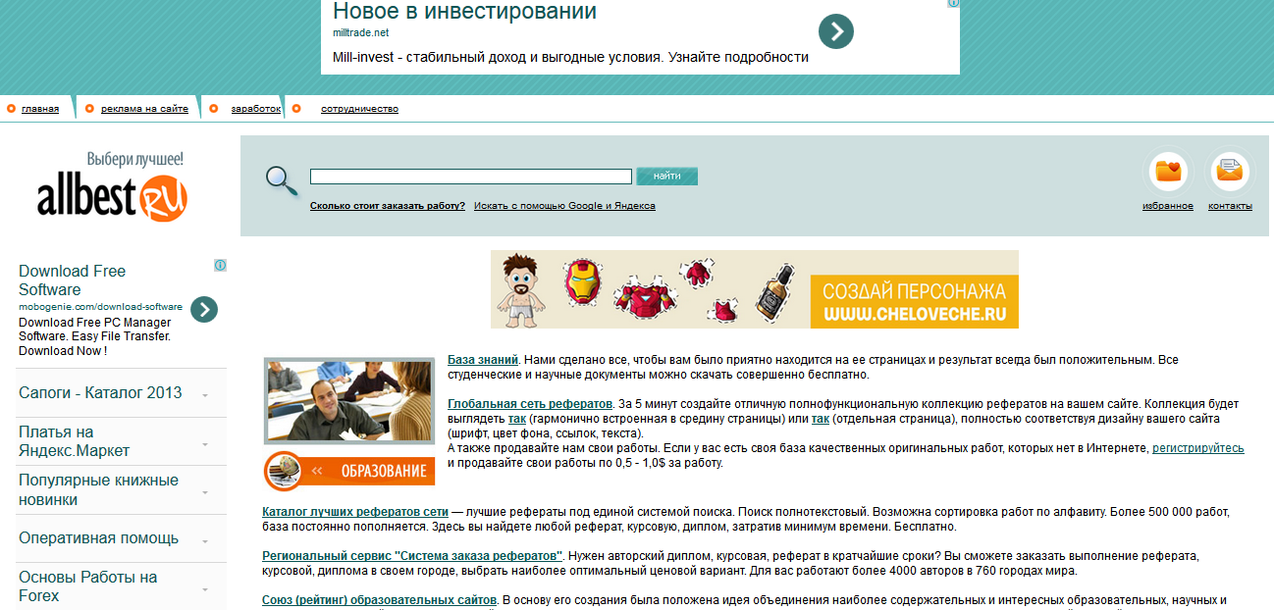
http://allbest.ru/

Slide 10
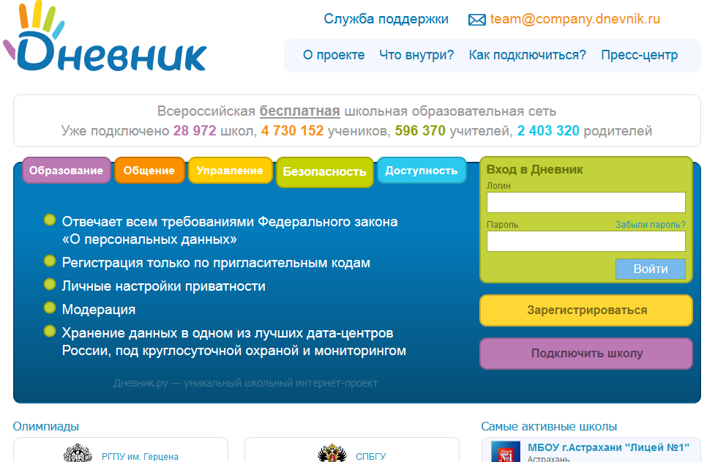
http://www.dnevnik.ru/

Slide 11
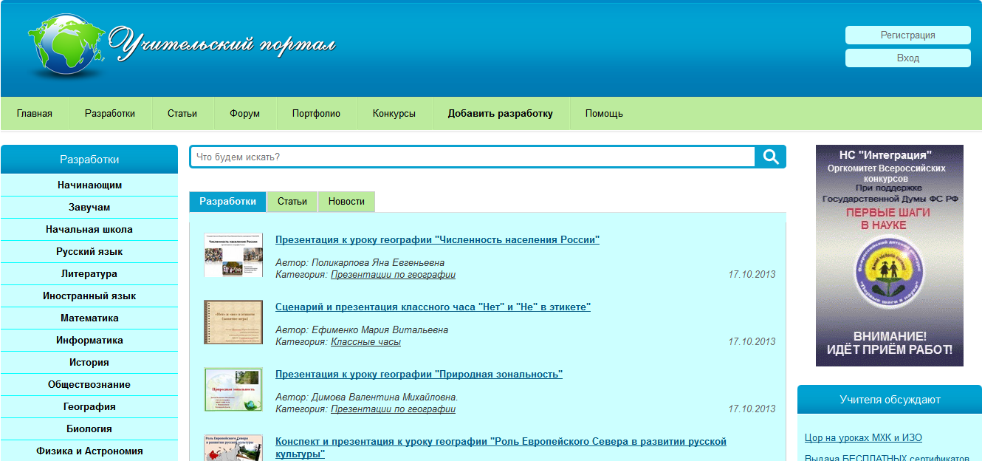
http://www.uchportal.ru/ 60.000

Slide 12
Будущий дизайн моего сайта
Дизайн будет выполнен в виде сервиса с использованием западного современного стиля. Минимум графики, максимум информативности.
Баланс цвета и яркости
Простота

Slide 13
Функциональность
Разделение информации по уровню образования (дошкольное, начальное, общее, среднее, дополнительное, профессиональное, высшее)
Новости образования
Социальная часть(странички, блоги, форумы, доска объявлений, комментарии, рейтинги, общение с помощью сообщений внутри сайта и многое другое)
Онлайн сервисы( сдача ЕГЭ, словари и прочее)
Каталоги книг, рефератов и прочее
Многое другое

Slide 14
Самое сладкое, доходы
Прогнозируемая посещаемость такого ресурса 500,000 посетителей в сутки
Минимальная 100.000 уже через пол года после запуска
Выйдя на посещаемость 100.000 в сутки, мы будем зарабатывать, в зависимости от маркетинга и политики сайта

Slide 15
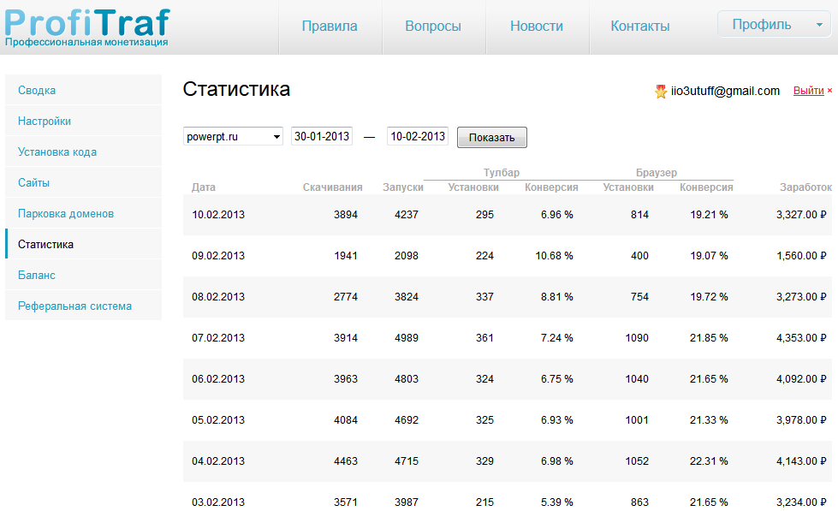
Примеры доходов

Slide 16
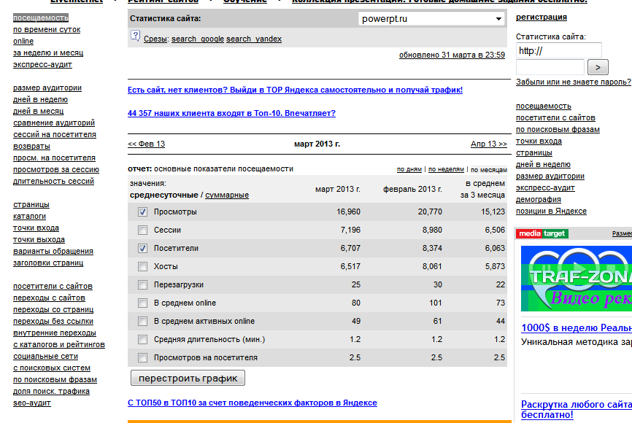
Посещаемость в этот месяц

Slide 17
Powerpt.ru
Это пример дохода с одной партнерской программы в сети с моего старого сайта на школьную тематику powerpt.ru. Как можно заметить сайт заработал примерно 27.800 российских рублей (900уе) за 8 дней своей работы. При средней посещаемости 8.000 посетителей в сутки. За 1 тысячу посетителей я получил 434 рубля, либо 14 уе. При тех же условиях выйдя на посещаемость 100.000 в сутки, мы получили бы 43437 руб(1400 уе) за одни сутки или 42.000 уе за месяц. Это просто цифры.

Slide 18
Доходы
При условии, что через 3 месяца сайт будет запущен и будет вестись наполнение. Через 9 месяцев мы выйдем на посещаемость 100.000 в сутки. Мы с легкостью сможем получать по 300 уе в сутки, или 9000 уе в месяц. При этом самое главное, проект бессрочный, то есть вложившись 1 раз мы получим постоянный растущий доход.

Slide 19
Маркетинг
Данный сайт имеет огромные рекламные возможности, это как подключение различных онлайн сервисов(наблюдение за успеваемостью школьников, высшее образование онлайн и прочее), так и обычная реклама из сети от компаний (яндекс и google), а так же различного рода мелкие партнерские программы(пример я привел выше) и многое другое.

Slide 20
Актуальность
Образование всегда будет актуальной и востребованной нишей, учатся всегда и везде. Россия и другие страны СНГ все больше и больше берут пример с запада. На западе образования одна из самых дорогих ниш. На данный момент нету достойных сайтов в этой нише, заняв нишу и создав актуальный ресурс, с течением времени, мы будем владеть основным ресурсом в дорогой нише.

Slide 21
Расходы
Примерная сумма вложений , ниже я распишу куда они уйдут. Есть возможность постепенного вложения денег по результату проделанной работы. Пример: первый месяц вложения составят 10.000 уе, второй и третий по 15.000 уе и так далее.

Slide 22
План действий
Первые 2 месяца я буду работать с дизайнером, создавая и продумывая дизайн ресурса
Начиная с 2 месяца я нанимаю 3 программистов, которые создают движок сайта.
Начиная с 4 месяца мы расстаёмся с 1 программистами и нанимаем 3 человек, которые будут наполнять сайт в течении 6 месяцев.

Slide 23
Расходы
З/п
Моя 1.500 уе в месяц (9 месяцев)
Дизайнер 1.000 уе в месяц (6 месяцев)
Программист 2.000 уе в месяц(18 месяцев)
Контент-менеджеры 600 уе в месяц(18 месяцев)
Бухгалтер 200 уе в месяц(9 месяцев)
Итого общая сумма: 68.100 уе( с налогами примерно 95.000 уе)
Регистрация, офис, мебель и техника
Офис на 6 человек( 700 уе в месяц) 6.300 уе
Мебель и техника 5000 уе
Регистрация 1000 уе
Оплата сервера для сайта (150 уе в месяц) 1350
Непредвиденные расходы 11.350 уе
Итого общая сумма вложений: 110.000 уе.

Slide 24
Дивиденды
Начиная с месяца 5 и по 9 работы, сайт начнет приносить деньги, все они пойдут в статью непредвиденные расходы.
Все, что останется по итогу 9 месяцев будет выплачено в равных долях владельцам ресурса.
Все что будет затрачено на дальнейшее поддержание сайта не будет выходить за рамки 2.000 уе в месяц, их будут покрывать доходы.

Slide 25
Дивиденды
Прибыль будет разделена между мной и инвесторами до возврата денег инвестору в долях:
30% моя часть и 70% инвесторская часть.
После возврата доли разделяться:
60% моя часть и 40% инвесторская.

Slide 26
Окупаемость
С минимальной прогнозируемой посещаемостью(100.000 в сутки) сайт будет приносить от 9.000 уе в месяц(при малой загруженность рекламными блоками)
С учетом того, что это образование выйдет полноценных 10 месяцев в году или 90.000 уе в год.
В результате полная окупаемость проекта для инвесторов наступит через 21 месяц
В результате в течении 30 месяцев сайт вернет 100% инвесторам(это наихудший вариант).

